Slide 1
Inside airbnb
Análisis deL LEVANTE ESPAÑOL: factores que determinan el éxito.

Slide 2
ÍNDICE
Hipótesis iniciales. ¿qué queremos saber?
¿Qué vamos a analizar?
El precio es el dato rey.
¿Qué ciudad factura más?
¿Dónde invertir?
¿Quién cobra más a los huéspedes?
¿El cliente es lo primero?
¿Se gana más con más y mejores valoraciones?
¿Dan dinero las puntuaciones?
¿Es importante el número de habitaciones?
¿Intentamos ser “superhosts”?
Conclusiones

Slide 3
1 Hipótesis de partida: ¿Qué tener en cuenta para decidir nuestra inversión?
Antes de invertir nuestro tiempo y dinero, ¿qué debemos saber?
Hipótesis sobre las que construir nuestro análisis:
  Cuanto más grande mejor:
    ¿Compensa tener más habitaciones, camas y baños?
    ¿Cuántos tiene la competencia? ¿Está relacionado con el precio que se cobra?
  La importancia de determinar un precio adecuado:
    ¿Que precio están cobrando los anfitriones ?
  Plantearse si es rentable invertir en cuidar a los clientes:
  ¿Merece la pena dedicar recursos a la atención a los clientes?
  ¿Es rentable responder rápido a sus dudas? ¿Cómo lo hace la competencia?

Slide 4
2 Qué vamos a analizar y qué no:
Vamos a analizar propiedades similares que nos gustaría comprar:
  Apartamentos, casas, villas o chalets que se alquilan como una unidad.
  Excluimos hoteles y edificios de un solo propietario.
  Excluimos habitaciones y espacios compartidos.
Vamos a analizar tres ciudades levantinas Valencia, Mallorca y Málaga:
  Muy turísticas las tres: destinos tradicionales, playas y clima similar.
Vamos a analizar si Alicante podría ser una alternativa a alguna de estas tres ciudades.

Slide 5
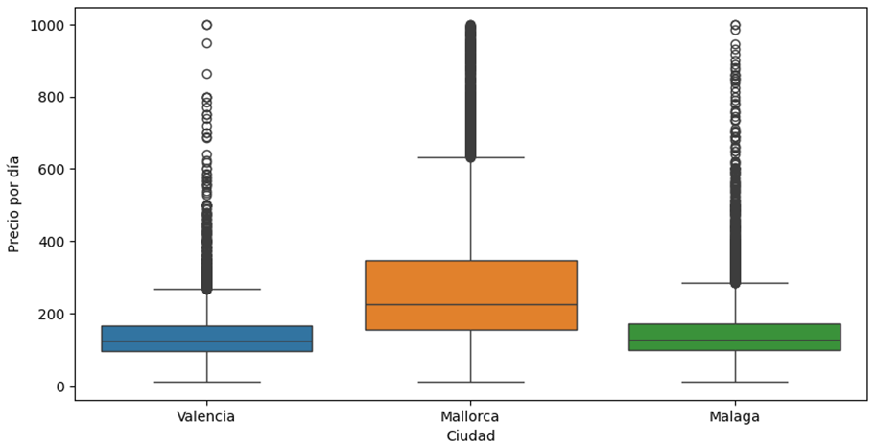
3 El precio es el dato rey:
Veamos los precios medios (Eur/noche)
cobrados en las tres ciudades: :
  Valencia: 145 Mallorca: 276 Málaga: 153
Mallorca está por la nubes:
los anfitriones cobran casi el doble !!!
Gráficos con el rango de precios cobrado por los anfitriones. Mallorca está muy por encima (ver caja en naranja para Mallorca vs azul y verde de Valencia y Málaga).

Slide 6
4 ¿qué ciudad factura más?
¿hay diferencias importantes?
Por curiosidad inicial vamos poner los alojamientos que no sean hoteles ni habitaciones.
  Valencia: 6.181 Mallorca: 14.607 Málaga: 6.990
Veamos el precio en Eur por metro cuadrado (*) en nuestras ciudades:
  Valencia: 1.477 Mallorca: 4.144 Málaga: 3.282 Alicante: 2.202
Veamos el grado medio de ocupación anual(**) (días ocupado/365):
  Valencia: 48% Mallorca: 67% Málaga: 54% Alicante: 41%
¿Cuánto podemos ganar en cada ciudad sabiendo lo que se cobra por día y los días que se venden?
Mallorca gana por goleada !!!. Más del doble de ingresos que la competencia a pesar de la alta oferta.
(*) Fuente: web idealista.com
(*) Instituto Nacional de Estadística.

Slide 7
5 ¿qué pasa con el precio de compra?
¿dónde será más rentable invertir?
Combinemos lo que ganamos con lo que nos cuesta:
Nuestras primeras conclusiones:
Mallorca, es la más rentable, pero el precio puede ser una barrera de entrada.
¿Tienes poco dinero ☹ ?. Pues puedes invertir en Valencia o Málaga de forma indistinta.
Para Alicante, para el que no tenemos precio medio, calculamos que si cobramos precios de sólo135 Eur/día podríamos tener rentabilidades mayores a Valencia y Málaga ☺.

Slide 8
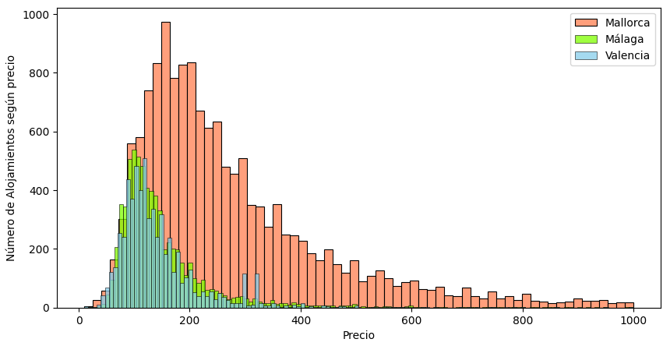
6 ¿Dónde podemos cobrar más a los huéspedes?
Mallorca juega en otra división. está cobrando mucho más en muchos más alojamientos en comparación con Valencia y Málaga.
En Mallorca se alcanzan los precios por día más altos y con mayor frecuencia.
En Málaga y Valencia las distribuciones de precios son parecidas.

Slide 9
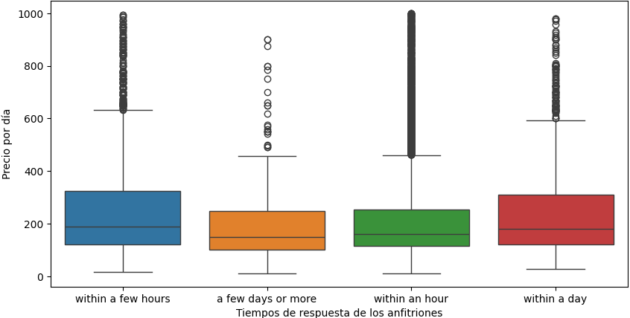
7 ¿qué pasa con la atención a los huéspedes?
¿”el cliente es lo primero” es rentable?
Vemos que sí compensa contestar pronto a los clientes.
Los anfitriones que contestan en una hora (within an hour = verde) o en pocas horas (within a few hours = azul) tienen la parte alta de las gráficas con muchos puntos…eso quiere decir que muchos cobran precios elevados €€€.
Los de pocas horas (azul), además tienen un rango de precios alto, casi de 175 a 325 Eur noche, más alto que el resto.
Los que contestan en varios días ( a few days or more = naranja) a penas cobran por encima de lo normal.

Slide 10
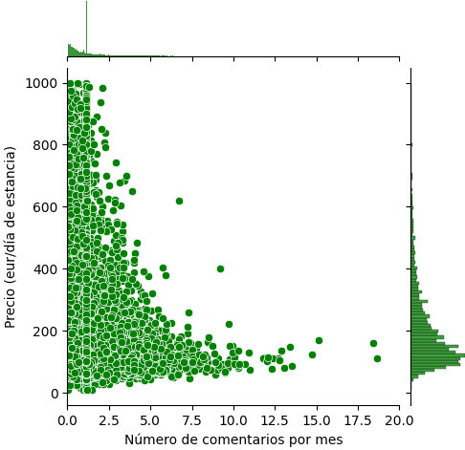
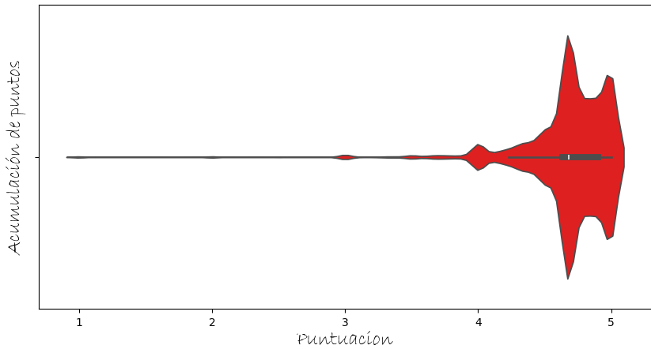
8 ¿gano más si tengo más y mejor valoración?
(*) Datos para las tres ciudades agrupadas.
La media de comentarios por mes es de 1,30 lo que nos indica la dificultad de obtenerlas. Vemos que con menos de 2,5 comentarios por mes hay muchos anfitriones cobrando precios muy altos.
CONCLUSIÓN: esforzarse por estar por encima de la media podría ser suficiente.
La media de la puntuación dada por los clientes (sobre 5) es muy alta, está en 4,67 puntos.
Es importante cumplir las expectativas de los clientes !!

Slide 11
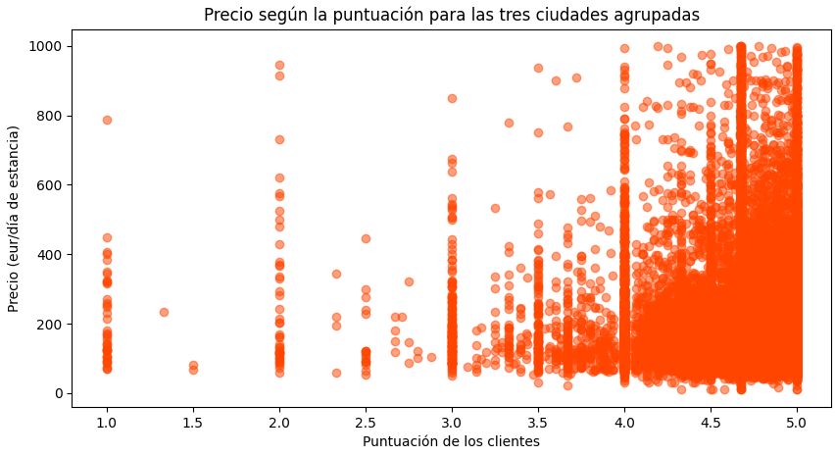
9 ¿dan dinero las puntuaciones?
VAYA!! Parece que sí.
Cuanta mejores son las puntuaciones parece que se cobran precios más altos.
En el gráfico vemos que a la derecha, dónde están las mejores puntuaciones, muchos anfitriones cobran precios por encima de 400-500 eur día.
CONCLUSIÓN: parece más rentable obtener buenas puntuaciones que el número de comentarios

Slide 12
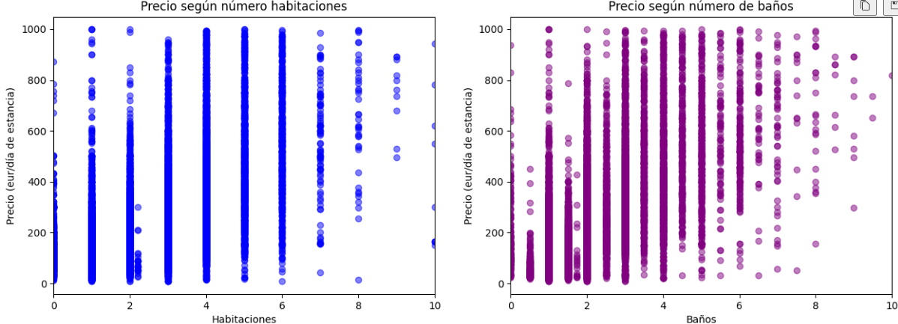
10 ¿Qué pasa con el número de habitaciones?
Parece que lo óptimo es tener entre 2 y 4 habitaciones.
Vemos que para ese número de habitaciones muchos anfitriones cobran precios de más de 600 eur la noche.
Recordemos que añadir una habitación es una inversión adicional importante !!!.

Slide 13
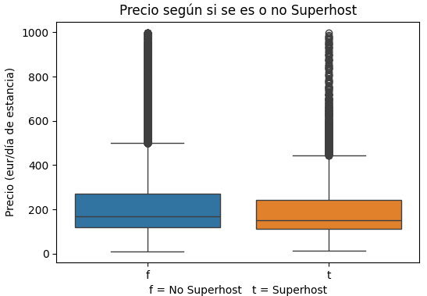
11 ¿es interesante esforzarnos en ser superhost?
Superhost es como llama Airbnb a los anfitriones que cumplen algunas características. Eso les da mayor visibilidad y supuestamente mayores ingresos.
Hemos calculado el precio noche por inmueble:
Superhosts: 182 €
No superhosts: 199 €
El precio noche por habitación:
Superhosts: 91 €
No superhosts: 87 €
Para el precio noche por cama:
Superhosts: 65 €
No superhosts: 62 €
Los datos no son concluyentes: los superhosts parecen rentabilizar las habitaciones y las camas, no el inmueble.

Slide 14
12 ¿en qué queda todo esto?
  Mallorca es la ciudad más rentable. Málaga y Valencia son similares.
  ¿Y Alicante? Sí. Con precio por noche inferior a Valencia o Málaga se gana más que con ellas.
  ¿Compensa tener más habitaciones, camas y baños?
  Con 2 habitaciones puede ser suficiente. Entre 3 y 4 se pueden cobrar ya precios muy altos.
  Es productivo invertir en cuidar a los clientes:
  Dedica tus esfuerzos a obtener entre 1,26 y 2,5 comentarios al mes.
  Pero es más importante que las valoraciones sean altas, con eso ganas más.
  Llegar a ser superhost no es crucial pero nos puede aportar algo más de rentabilidad.

